Slide 1
多一点健康关注 少一份疾病担忧
老年人健康管理知识
武昌区黄鹤楼街社区卫生服务中心
主讲人：闵娟娟

Slide 2
目录
老年人健康管理的必要性
老年人健康管理的服务内容
老年人常见健康问题及应对
老年人运动饮食指导

Slide 3
PART 01
老年人健康管理的必要性

Slide 4

老年人健康管理的必要性
10)巡视预案系统支持可视化巡检预案，可按运行规定对设备进行日常、定期和特殊巡视，根据人工巡检的路线，把沿途多个监控点的多个预置位添加进预案，一旦发现问题可截图并标注问题，及时通知相关部门。相较于人工巡检、手工纸质记录的传统巡检方式，该预案可大大提高巡检质量及到位率。11)业务联动通过电力行业标准协议与生产系统对接后，当遥控操作或发生故障时，视频监控系统将收到生产系统发送的遥控、遥信信号，联动相关监控点的预置点，实现可视化运行管理。12)远程维护通过平台软件能够对前端设备进行校时、重新启动、修改参数、软件升级、远程维护等功能。设备提供远程访问功能，运维人员不必到达设备现场，就可修改设备的各项参数，提高的设备维护效率。
老年人
因衰老而引起体力和精力明显减退者。大多数人在30~40岁开始出现生理功能减退，60岁以后才出现明显减退
世界卫生组织（WHO）对老年人年龄的划分有两个标准:
发达国家≥65岁
发展中国家≥60岁
WHO年龄分期
60~74岁 → 年轻老年人（较老年）
75~89岁 → 老老年人
≥90岁 → 长寿老年人

Slide 5
老年人健康管理的必要性
系统特点视频无死角变电站某些特殊区域，由于监控角度较小、空间狭小或者环境危险等各种原因，不适合安装多台摄像机。通过在变电站各类保护小室、10KV开关室、35KV开关室内安装轨道式摄像机，变电站智能辅助监控系统可以远程对轨道摄像机进控制操作，可以实时获取每个控制（保护、高压）柜上的所有监控信息，实时上传中心主站。轨道监控摄像机可进行水平、垂直两个方向的运动，确保了监控目标不留死角。智能业务分析智能化是视频监控发展的必然趋势，智能视频分析技术的出现正是这一趋势新一代变电站智能辅助监控系统第15页的直接体现。如果把摄像机看作人的眼睛，而智能视频系统则可以看作人的大脑。
老年人的医疗需求
老年人发病率高、生活不能自理的比重高，老年病又多为肿瘤、心脑血管病、糖尿病、老年精神障碍等慢性病，花费大，消耗卫生资源多。对国家社会和家庭构成极大的负担，医疗保健护理系统首当其冲地迎接了挑战
提高老年人生活质量，是解决老龄化社会的主要策略；预防和控制老年病，则是提高老年人生活质量，减轻社会与家庭经济与人力负担的主要措施
老年人对医疗保健、生活服务的需求突出
社区医院首当其冲，做好三级预防

Slide 6
老年人健康管理的必要性
老年人健康体检的意义在于:
及早发现和控制老年人常见疾病，如高血压、高血脂、糖尿病和癌症等。通过定期体检，可以及时发现这些疾病的早期症状，并进行及时治疗和干预，有效降低疾病带来的风险，延缓疾病进展的速度，提高老年人的生活质量。体检还可以评估老年人的生活方式和健康习惯，为制定个性化健康管理方案提供依据。通过体检，医务人员可以向老年人传授相关健康知识，提供合理的饮食、运动、药物等建议，引导老年人建立健康的生活方式，提高自我健康管理能力。
老年人老年人
老年人的医疗需求

Slide 7
PART 02
老年人健康管理的服务内容

Slide 8
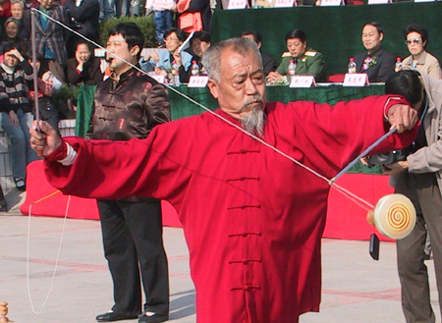
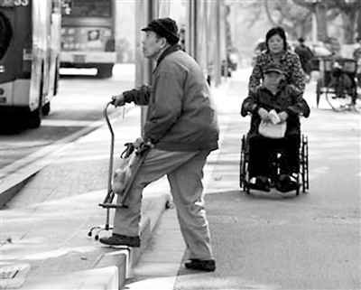
老年人健康管理的服务内容
服务对象：
辖区内65岁及以上常住居民

Slide 9
老年人健康管理的服务内容
老年人免费体检：
每年为老年人提供1次健康管理服务，即指65岁以上老年人免费体检，包括：
（一）生活方式和健康状况评估
（二）体格检查。
（三）辅助检查。
（四）健康指导。

Slide 10
老年人健康管理的服务内容
（一）生活方式和健康状况评估
通过问诊及老年人健康状态自评了解其基本健康状况、体育锻炼、饮食、吸烟、饮酒、慢性疾病常见症状、既往所患疾病、治疗及目前用药和生活自理能力等情况
（二）体格检查
包括体温、脉搏、呼吸、血压、身高、体重、腰围、皮肤、浅表淋巴结、肺部、心脏、腹部等常规体格检查，并对口腔、视力和运动功能等进行粗测判断。

Slide 11
老年人健康管理的服务内容
（三）辅助检查。
包括血常规、尿常规、肝功能（血清谷草转氨酶、血清谷丙转氨酶和总胆红素）、肾功能（血清肌酐和血尿素氮 ）、空腹血糖、血脂(总胆固醇、甘油三酯、低密度脂蛋白胆固醇、高密度脂蛋白胆固醇)、心电图和腹部B超（肝胆胰脾）
送尿酸
送胸片

Slide 12
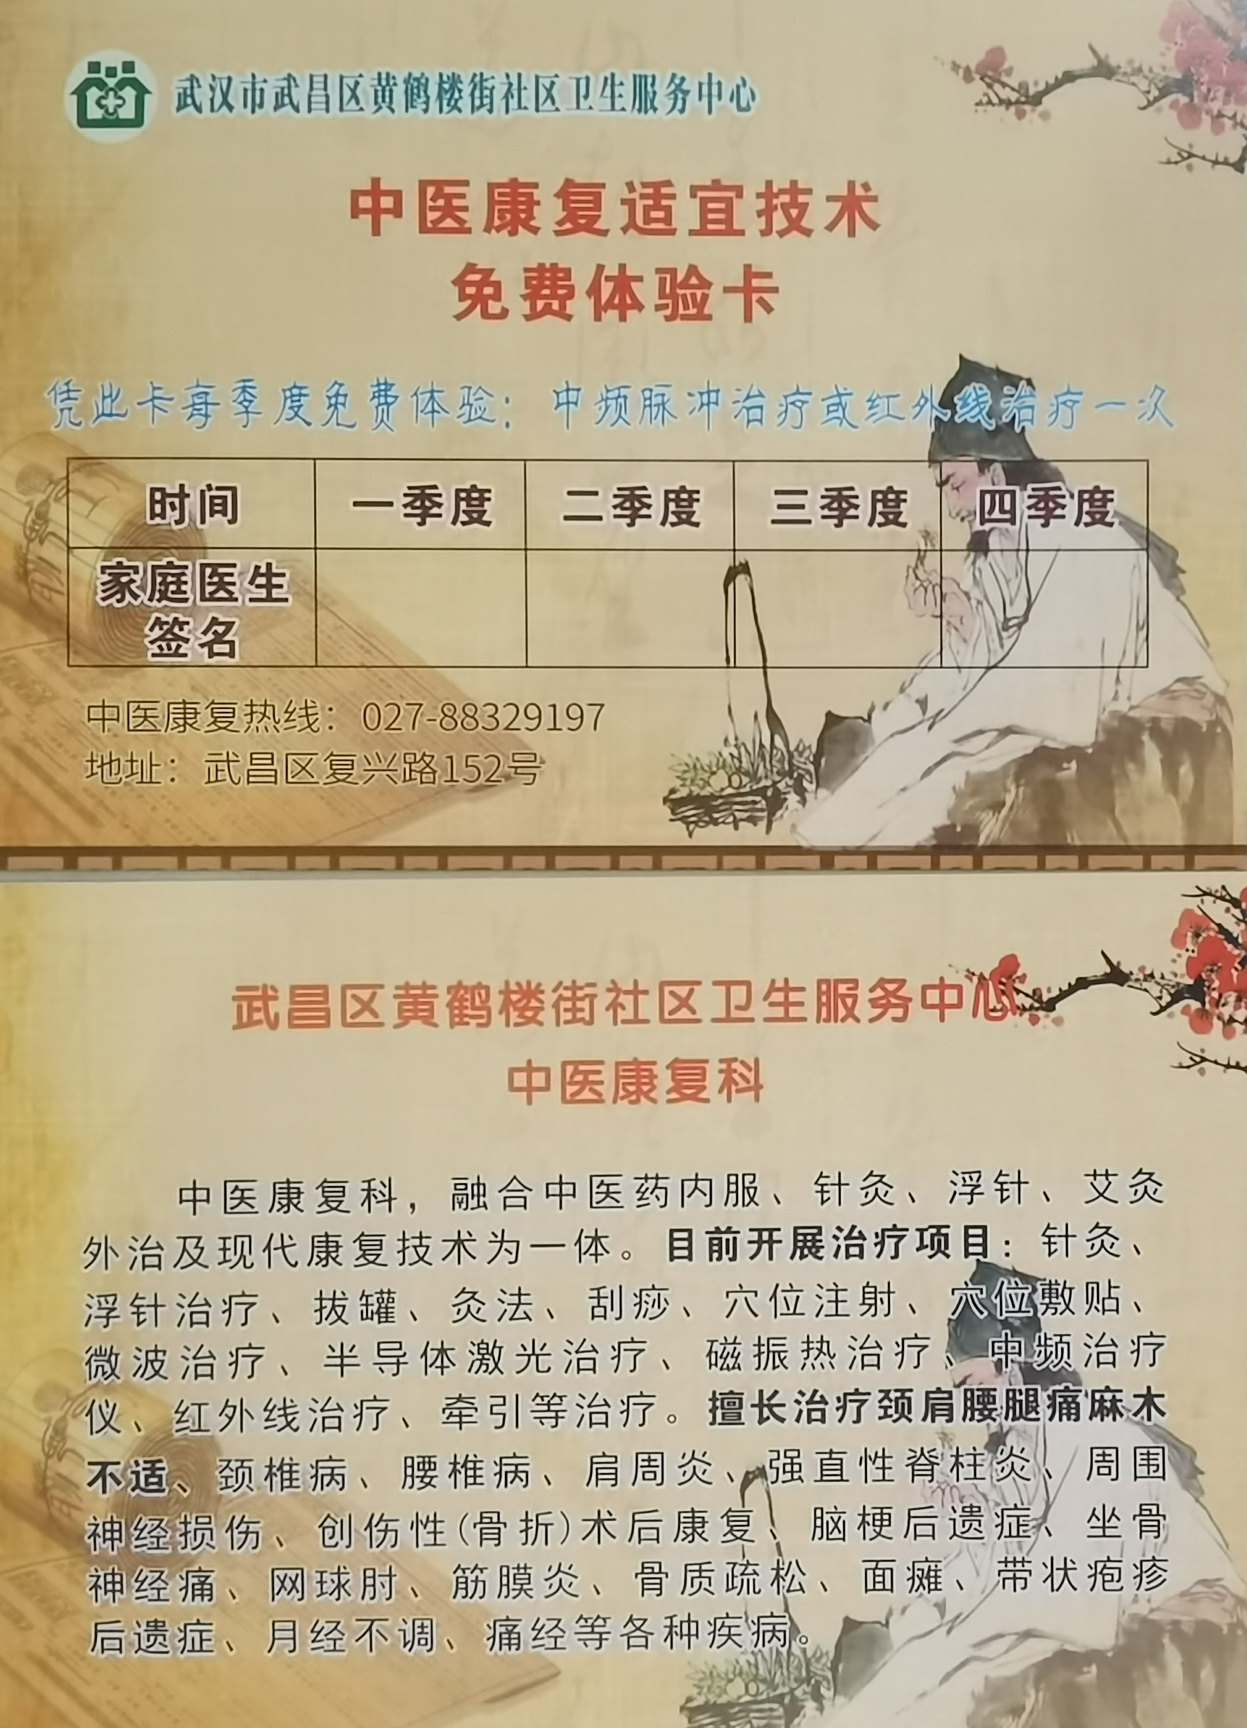
送中医免费体验卡
老年人健康管理的服务内容
（四）健康指导
家庭医生告知评价结果并进行相应健康
指导，领取体检报告时赠送中医体验卡
（每季度一次）。
1.对发现已确诊的原发性高血压和2型糖尿病等患者同时开展相应的慢性病患者健康管理（定期随访:监测血压、血糖、健康评估、指导用药）。
2.对患有其他疾病的（非高血压或糖尿病）及时治疗或转诊。

Slide 13
老年人健康管理的服务内容
65岁及以上老年人免费体检
1.体检对象 ：实际年龄满65周岁老年人(不限户籍每人每年可体检一次)
2.体检时间： 每周二、三、四上午8点 (节假日除外）
3.体检预约咨询电话: 88925667 上午8:00-12:00，下午14:00-17:00
4.温馨提示：
(1).体检者必须携带本人身份证原件和平时服用的药品,供体检医生参考。
(2).今年统一实行提前预约后体检的方式 。
(3).体检前日晚餐清淡饮食，晚上8点以后不要吃东西，可少量饮水。
(4).体检当日禁食早餐、水(高血压患者可正常服药，糖尿病患者完成采血及彩超后服药)，可穿宽松易脱的衣物。
5、行动不便及严重慢性病者需家属陪同。
6、三周后等待家庭医生电话通知领取体检报告，如有危急值，医生会及时和您联系。

Slide 14
PART 03
老年人常见健康问题及应对

Slide 15

老年人常见健康问题及应对
系统以现代信息技术为支撑，网络互联互通、信息资源共享、应用功能完备，主要实现以下目标：(变电站智能辅助监控系统将对站内视频监控、环境监测、安全警卫、消防报警、门禁、SF6泄漏报警、智能控制等辅助子系统进行集成管理，符合大运行体系建设；(变电站智能辅助监控系统能够与站内生产系统、调控中心主站系统进行充分利用，对变电站一、二次设备运行状态进行巡视，并通过SCADA联动，对倒闸操作的结果进行视频复核，保障变电站稳定运行；(对设备异常进行及时预警，对安全事件进行有效防范，降低和控制意外事故发生的风险；(通过变电站智能辅助监控系统，形成设备巡视报表及各类统计报表，供主管部门统筹决策。
跌倒
用药
心理
骨质疏松
便秘

Slide 16
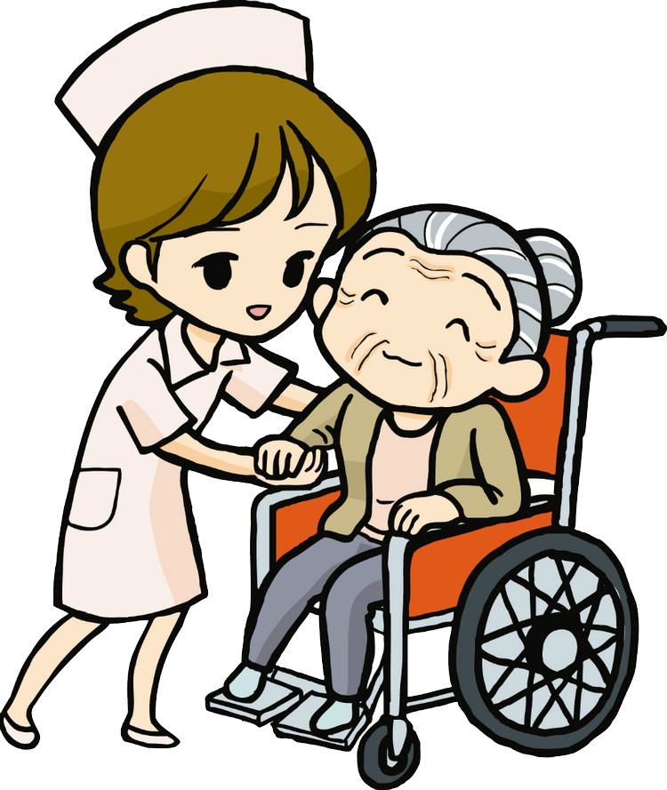
老年人常见健康问题及应对
本方案从系统设计理念到系统架构的设计，再到产品选型，都将持续秉承系统可靠性原则，均采用成熟的技术，具备较高的可靠性、较强的容错能力、良好的恢复能力及防雷抗强电干扰能力。同时系统的使用不能影响站内被监控电气设备的正常运行。3)兼容性制定了技术规范，为了规范系统建设，以后的新建系统都会参照执行。但原有站端系统已投入使用，且未达到使用年限，大规模更换并不现实。本方案需要充分考虑对原系统的利旧，保护原有投资，最大程度地降低系统造价和安装成本。4)先进性在投资费用许可的情况下，系统采用当今先进的技术和设备，一方面能反映系统所具有的先进水平，包括先进的传输技术、图像编码压缩技术、视频智能分析技术、存储技术、控制技术，另一方面使系统具有强大的发展潜力，设备选型与技术发展相吻合，能保障系统的技术寿命及后期升级的可延续性。
（一）老年人心理问题
老年期情绪受多种因素影响：
轻松平静
60岁以后离开工作岗位，时间富裕了，阅历丰富了，用过来人的眼光看人间是非，能够心静如水，找回自我。
失落感
身体衰落，没有用了，生活没有意义，没有幸福感。

Slide 17

老年人常见健康问题及应对
环境监测子系统由环境数据采集单元、温湿度传感器、SF6传感器、风速传新一代变电站智能辅助监控系统第3页感器、水浸传感器、空调控制器、连接电缆等组成安全警卫子系统由红外对射报警器、红外双鉴报警器、电子围栏、连接电缆等组成，报警信号的硬接点输出可连接到站端视频处理单元或智能接口设备的硬接点输入接口；灯光智能控制子系统由灯光控制单元、辅助灯光、连接电缆等组成。视频监控系统技术规范电网视频监控系统是智能电网的一个重要组成部分，广泛应用于电网的建设、生产、运行、经营等方面。由于视频监控系统在不同的建设时期选用了不同的技术和不同厂家的产品，导致了标准不统一、技术路线不一致。
日本研究中心接受实验的1238名老年人进行了观察研究, 实验结果所表明的是，如果一个人找到了生活目标，发现了生活是有意义的，这决定了一个人的心态，进而决定他的生理状况，可以降低死亡率。”
适度脑体运动，跑步、打球、爬山、太极拳等是体力运动，下棋、打牌等则是脑力运动。
加强人际交往，多与家人和其他人沟通，可增进相互理解，解除苦闷，延缓衰老。
理解生与死的意义：生老病死是人所不可能避免的自然规律。
培养兴趣爱好，参加继续教育

Slide 18

老年人常见健康问题及应对
数据采取前端分布存储、监控中心集中存储管理相结合的方式，对数据的访问采用严格的用户权限控制，并做好异常快速应急响应和日志记录。设计依据系统规划设计必须按照国际、国家和行业的有关标准和规范进行。为满足电力运维中心对变电站的多元化管理需求，需建立一套适应变电站安全生产的现代化变电站智能辅助监控系统。系统以现代信息技术为支撑，网络互联互通、信息资源共享、应用功能完备，主要实现以下目标：(变电站智能辅助监控系统将对站内视频监控、环境监测、安全警卫、消防报警、门禁、SF6泄漏报警、智能控制等辅助子系统进行集成管理，符合大运行体系建设；(变电站智能辅助监控系统能够与站内生产系统、调控中心主站系统进行充分利用，对变电站一、二次设备运行状态进行巡视，并通过SCADA联动，对倒闸操作的结果进行视频复核，保障变电站稳定运行；(对设备异常进行及时预警，对安全事件进行有效防范，降低和控制意外事故发生的风险；(通过变电站智能辅助监控系统，形成设备巡视报表及各类统计报表，供主管部门统筹决策。
（二）防跌倒
我国65岁以上老年人的意外伤害死因中，跌倒居首位。据统计，65岁以上老年人有30．00每年跌倒1次或多次，80岁以上的老年人跌倒的发生率高达50%。跌倒的发生率随着年龄而增加，女性发生率高于男性。跌倒已成为老年人健康的主要威胁，影响着老年人的生活质量。同时跌倒还是85岁以上老年人意外死亡的主要原因。
多数跌倒不至于造成即刻的严重损伤，但有5%～15%的跌倒会造成脑部组织损伤、骨折和脱臼等损害，这些损害常限制了老年人的活动范围，并对其身心健康造成严重的影响

Slide 19

老年人常见健康问题及应对
设计原则随着信息技术的飞速发展，新技术不断涌现。变电站智能辅助监控系统，必须是高性能、可扩展的计算机网络体系结构，以便支持今后不断更新和升级的需要，从而保护投资。同时本方案以满足实际应用为出发点，设计时主要遵循以下新一代变电站智能辅助监控系统第8页原则：1)规范性设计将符合的《变电站智能辅助监控系统技术规范》、《电网视频监控系统及接口》的技术要求，并结合当地电网公司的建设现状。2)可靠性系统可靠性是系统长期稳定运行的基石，只有可靠的系统，才能发挥有效的作用。本方案从系统设计理念到系统架构的设计，再到产品选型，都将持续秉承系统可靠性原则，均采用成熟的技术，具备较高的可靠性、较强的容错能力、良好的恢复能力及防雷抗强电干扰能力。
内在因素
由于衰老引起的平衡和步态障。
老年人视力、视觉分辨能力下降，听力和触觉的下降等会使老年人跌倒危险性增加。
老年人患慢性疾病也是跌倒的主要危险因素之一，患病种类越多，跌倒的可能性就越大。而患病老人服药的种类，数量及药物的不良反应都能成为跌倒的诱因。
老年人自身如害怕跌倒等心理因素也被众多学者作为引起跌倒的因素之一。
外在因素
日常活动环境中的危险因素
光线不足、环境杂乱、地面湿滑、台阶斜坡、地板上蜡、浴室厕所无扶手

Slide 20
老年人常见健康问题及应对
5)扩展性系统应充分考虑扩展性，采用标准化设计，严格遵循相关技术的国际、国内和行业标准（技术规范），确保系统之间的透明性和互通互联，并充分考虑与其它系统的连接；在设计和设备选型时，科学预测未来扩容需求，进行余量设计，设备采用模块化结构，便于系统扩容、升级。系统加入新建变电站时，只需配置站端系统设备、建立和上级主站的连接，在管理平台做相应配置即可，软硬件无须做大的改动。6)易用性系统采用全中文、图形化软件实现整个监控系统管理与维护，人机对话界面新一代变电站智能辅助监控系统第9页清晰、简洁、友好，操控简便、灵活，便于监控和配置；采用稳定易用的硬件和软件，完全不需借助任何专用维护工具，既降低了对管理人员进行专业知识的培训费用，又节省了日常频繁地维护费用。
避免用眼过度疲劳，每半年至一年接受一次视力听力检查。
持之以恒地参加运动，能增强老年人的肌肉力量、柔韧性、协调性、平衡能力等，减少跌倒的发生。
变换体位时动作要慢，日常生活起居要做到3个30秒，既醒后30秒再起床，起床后30秒再站立，站立后30秒再行走。
心理支持，克服不服老、不麻烦别人的心理，及时寻求帮助，防跌倒发生。
居室照明应充足，外出活动最好在白天进行。
去除居住环境中的一切危险因素：厕所、和浴室是重点管理区。厕所浴室设施要用坐便器，加扶手，地面防滑等。

Slide 21

老年人常见健康问题及应对
而变电站智能辅助监控系统，能够提供安全防护、环境监测、辅助控制等功能，使变电站的运行更为安全、可靠，已成为智能变电站的重要支撑部分。变电站智能辅助监控系统的设计和开发，起源于2010年首批智能变电站建设试点项目——浙江金华500kV芝堰变。近年来，海康威视依据相关规范及标准，结合各网省公司集采项目的实际情况，已成为变电站智能辅助监控系统的重要供货商。业务现状建设现状智能电网是未来发展的趋势，促进智能电网各环节协调发展的关键，在于从实体电网、信息系统、业务整合三方面，依靠标准和规范，着力解决能量流、信息流、业务流的高度一体化等方面的问题。
需表明药品名称、剂量、用法及有效期
01
04
适度应用维生素和保健品
药品放在干燥、通风、避光、易拿取处。散装剂装瓶保存
02
05
慎用镇静药
种类多，数量大。分开放置
03
06
要经常检查，及时处置。

Slide 22
老年人常见健康问题及应对
视频监控作为智能变电站“五遥”功能中不可缺少的部分，已融入到变电站的日常管理中。与传统的监控系统相比，智能视频监控系统具有更优的有效性和持久性。传统视频监控的“被动监控”模式只适用于事后追溯，智能分析技术的应用，变“被动”为“主动”，可以对事件做到“早发现、早预防”。以变电站设备巡视为例，由于变电站监控点位多、视频信息量大、无效视频信息多，通过智能视频分析过滤功能可减少无用视频信息，将大量无用信息过滤在前端，制定分析策略后将有价值的视频信息提取并存放到上级平台，能够有效降低工作人员的监控压力。通过智能视频监控系统可以主动发现变电站内的异常情况（比如表计读数超限），在事件发生时就及时发现并进行控制，从而预防并减少设备突发事故。
用老人接受的方式讲解药物的相关知识
对空巢、独居老人，应用特殊药袋（颜色、形状）
多与老人沟通，鼓励老人诉说服药后的感觉，尤其是不适与异常

Slide 23

老年人常见健康问题及应对
通过智能视频监控系统可以主动发现变电站内的异常情况（比如表计读数超限），在事件发生时就及时发现并进行控制，从而预防并减少设备突发事故。新一代变电站智能辅助监控系统第7页第二章思路与目标指导思想变电站智能辅助监控系统设计的指导思想是：深入贯彻落实科学发展观，以智能电网发展战略为指导，以辅助系统建设现状为基础，以实现辅助系统的标准化、一体化和智能化特征为目标，以先进适用技术为支撑，以满足多元化电力管理需求为目的，立足国网，统筹规划，实现电网“智能”与“坚强”高度融合，实现电网生产系统与辅助系统的协调发展。1)标准化系统满足电网公司辅助系统相关技术规范，并针对技术规范开发了标准化产品。
便 秘
老年人便秘是指排便次数减少，同时排便困难，粪便干结。
正常人每天排便1～2次或2～3天排便1次，便秘患者每周排便少于2次并且排便费力，粪质硬结量少。
其实老年人便秘很好解决，只要改变一些原有的生活，让身体动起来才能有效缓解老年人便秘。

Slide 24
老年人常见健康问题及应对
与传统的监控系统相比，智能视频监控系统具有更优的有效性和持久性。传统视频监控的“被动监控”模式只适用于事后追溯，智能分析技术的应用，变“被动”为“主动”，可以对事件做到“早发现、早预防”。以变电站设备巡视为例，由于变电站监控点位多、视频信息量大、无效视频信息多，通过智能视频分析过滤功能可减少无用视频信息，将大量无用信息过滤在前端，制定分析策略后将有价值的视频信息提取并存放到上级平台，能够有效降低工作人员的监控压力。通过智能视频监控系统可以主动发现变电站内的异常情况（比如表计读数超限），在事件发生时就及时发现并进行控制，从而预防并减少设备突发事故。
改善排便习惯
调整饮食
适当多饮水
要确定一个适合自己的排便时间，最好是早晨，到时候不管有无便意或能不能排出，都要按时蹲厕所，只要长期坚持，就会形成定时排便的条件反射。
老年人平时应多吃些含纤维素多的食物，如粗制面粉、糙米、玉米、芹菜、韭菜、菠菜和水果等，以增加膳食纤维，刺激和促进肠道蠕动。
老年人每天早晨空腹时最好能饮一杯温开水或蜂蜜水，以增加肠道蠕动，促进排便。老年人平时也应多饮水，不要等到口渴时才喝水。

Slide 25
老年人常见健康问题及应对
部分网省公司已完成了试点并小规模部署，随着智能变电站的进程推进，将迎来建设高峰。智能应用变电站的智能化，不仅体现在生产系统的智能化，还应体现在辅助系统的智能化。视频监控作为智能变电站“五遥”功能中不可缺少的部分，已融入到变电站的日常管理中。与传统的监控系统相比，智能视频监控系统具有更优的有效性和持久性。传统视频监控的“被动监控”模式只适用于事后追溯，智能分析技术的应用，变“被动”为“主动”，可以对事件做到“早发现、早预防”。以变电站设备巡视为例，由于变电站监控点位多、视频信息量大、无效视频信息多，通过智能视频分析过滤功能可减少无用视频信息，将大量无用信息过滤在前端，制定分析策略后将有价值的视频信息提取并存放到上级平台，能够有效降低工作人员的监控压力。
老年人应适当地参加体育运动，特别是要进行腹肌锻炼，以便增强腹部肌肉的力量和促进肠蠕动，提高排便能力。对于因病长期卧床的老年人，家人可给其做腹部按摩
适当运动
保持乐观情绪
精神紧张、焦虑等不良情绪可导致或加重便秘。因此，老年人要经常保持心情愉快，不要动辄生气上火，以避免便秘的发生。
老年人在排便困难时可使用药物帮助排便。中气不足的老年便秘者可适当服用益气的药物。但需注意的是，经常便秘的老年人不宜长期使用药物导泻，以免形成依赖性，从而使肠蠕动的功能退化，加重便秘。
进行药
物治疗

Slide 26

老年人常见健康问题及应对
11)业务联动通过电力行业标准协议与生产系统对接后，当遥控操作或发生故障时，视频监控系统将收到生产系统发送的遥控、遥信信号，联动相关监控点的预置点，实现可视化运行管理。12)远程维护通过平台软件能够对前端设备进行校时、重新启动、修改参数、软件升级、远程维护等功能。设备提供远程访问功能，运维人员不必到达设备现场，就可修改设备的各项参数，提高的设备维护效率。系统特点视频无死角变电站某些特殊区域，由于监控角度较小、空间狭小或者环境危险等各种原因，不适合安装多台摄像机。通过在变电站各类保护小室、10KV开关室、35KV开关室内安装轨道式摄像机，变电站智能辅助监控系统可以远程对轨道摄像机进控制操作，可以实时获取每个控制（保护、高压）柜上的所有监控信息，实时上传中心主站。
补钙合理补钙太阳晒，筋骨强健步四海。
骨质疏松症是老年人最常见的骨代谢性疾病，它给老年人生活带来极大不便和痛若老年人骨质疏松的严重后果在于任何轻微活动或创伤都可能导致骨折，而且骨折后很难痊愈，一旦骨折还可危及生命。
最好办法是从食物中摄取：含钙较多的食物有牛奶、鸡蛋、猪骨头汤、鱼虾、黄豆、萝卜缨、芹菜、韭菜等，其中水产品的钙和磷的比例在1∶1—1∶2，最适合钙的吸收，应多吃些水产品为好。

Slide 27
PART 04
老年人运动饮食指导

Slide 28






老年人运动饮食指导
轨道监控摄像机可进行水平、垂直两个方向的运动，确保了监控目标不留死角。智能业务分析智能化是视频监控发展的必然趋势，智能视频分析技术的出现正是这一趋势新一代变电站智能辅助监控系统第15页的直接体现。如果把摄像机看作人的眼睛，而智能视频系统则可以看作人的大脑。智能视频监控系统能够识别不同的物体，发现监控画面中的异常情况，并能够以最快和最佳的方式发出警报和提供有用信息，提高报警处理的及时性，从而能够更加有效的协助工作人员预先发现危机，并最大限度的降低误报和漏报现象。变电站早期的智能视频分析主要应用于区域防范，防止人员误入带电区域引发人身伤亡事故。
运动系统
神经系统
延缓骨质疏松和退行性变
体力和脑力的协调互补作用。
心血管系统
改善糖耐量
减少心血管的脂质沉积，避免动脉硬化
增强胰岛素活性，提高胰岛素功能，降低血糖。
呼吸系统
促进脂肪代谢
提高呼吸系统功能
提高肌肉蛋白酶的活性，加速脂肪分解。

Slide 29
老年人运动饮食指导
可视化管理无人值守模式推广初期，虽然“遥视”是作为“第五遥”引入，但大多只实现视频复核的功能，视频业务并未真正融入到变电站日常管理中。考虑到数据安全性问题，视频监控系统依然独立于生产系统，极少数电网公司会尝试与综合自动化系统（SCADA）进行视频联动，实现可视化运行管理。随着智能变电站的全面建设，视频监控在变电站运行中的作用将进一步深化，实现设备巡视、倒闸操作的全程可视化管理。根据系统巡视功能，可按运行规定新一代变电站智能辅助监控系统第6页对设备进行日常、定期和特殊巡视。同时变电站智能辅助监控系统与生产系统的业务融合也将更加紧密，一键顺控将成为智能变电站的发展方向，视频监控系统参与到操作流程中，能够实现高效、准确的顺序控制。
运动方式
散步：3-4公里/小时，60-90步/分钟；
慢跑和游泳；
跳舞；
球类运动；
太极拳。
走路是最好的运动
运动时间
晨练：要等天亮或者太阳出来，气温升高，云开雾散，污染物飘散。
每次运动从10分钟开始，以后按照5-10分钟的递增量，循序渐进的达到1小时左右。
三个字：三、五、七
“三”：最好一次三公里或三十分钟以上。
“五”：一个礼拜最少运动5次以上。
“七”：是运动的适量。运动到你的年龄加心跳等于170。

Slide 30

老年人运动饮食指导
同时系统的使用不能影响站内被监控电气设备的正常运行。3)兼容性制定了技术规范，为了规范系统建设，以后的新建系统都会参照执行。但原有站端系统已投入使用，且未达到使用年限，大规模更换并不现实。本方案需要充分考虑对原系统的利旧，保护原有投资，最大程度地降低系统造价和安装成本。4)先进性在投资费用许可的情况下，系统采用当今先进的技术和设备，一方面能反映系统所具有的先进水平，包括先进的传输技术、图像编码压缩技术、视频智能分析技术、存储技术、控制技术，另一方面使系统具有强大的发展潜力，设备选型与技术发展相吻合，能保障系统的技术寿命及后期升级的可延续性。
运动量适宜
运动量过大
锻炼后微汗、
轻松愉快、
食欲睡眠好，
虽然稍感疲乏、肌肉酸痛，休息后可以消失。
头晕眼花；
胸闷、气喘；
非常疲劳、倦怠；
脉搏在运动后15分钟尚未恢复；
次日周身乏力。

Slide 31

老年人运动饮食指导
因此，加强智能变电站的建设，对于公司坚强智能电网的建设至关重要。根据《智能变电站技术导则》的定义，智能变电站是采用先进、可靠、集成、低碳、环保的智能设备，以全站信息数字化、通信平台网络化、信息共享标准化为基本要求，自动完成信息采集、测量、控制、保护、计量和监测等基本功能，并可根据需要支持电网实时自动控制、智能调节、在线分析决策、协同互动等高级功能的变电站。智能变电站自动化由一体化监控系统和输变电设备状态监测、辅助设备、计量等共同构成。一体化监控系统直接采集站内电网运行信息和二次设备运行状态信息，建立变电站全景数据，是智能变电站自动化的核心部分。
蛋白质
组织蛋白分解代谢占优势，易出现负氮平衡；需要较为丰富的蛋白质来补充组织蛋白的消耗。
碳水化合物
糖类代谢能力下降，空腹血糖易增高。
脂肪
甘油三酯和类脂在血中浓度增高，每日胆固醇的摄入量不宜超过300mg。尽量选用不饱和脂肪酸的植物油。矿物质和维生素体内含量下降，容易缺乏。

Slide 32
老年人运动饮食指导
除了硬件设备满足接口规范，平台软件也符合主流电力通信标准（如DL/T860规约、CDT规约、104规约），能够与电力运行管理系统实现对接。2)一体化系统能够实现辅助系统的一体化综合监控，对视频监控、环境监测、安全警卫、消防报警、门禁、SF6泄漏报警、智能控制等子系统进行融合并建立联动预案。3)智能化系统功能提高智能化设备巡视功能，可按运行规定对设备进行日常、定期和特殊巡视。在巡视过程中，通过视频分析设备，能够提供各种智能分析功能，如对仪表读数、刀闸状态、刀闸（开关）分合指示牌状态、控制柜指示状态进行识别；通过红外热像仪，能够对设备的早期故障进行预防。
数量少一点
质量好一点
老年人每日唾液的分泌量是年轻人的1/3，胃液的分泌量也下降为年轻时的1/5，因此稍一吃多，就会肚子胀，不消化，所以，老年人每一餐的进食量应比年轻时减少10%左右，同时保证少食多餐。
蛋白质对维持老年人机体正常代谢，增强机体抵抗力有重要作用。一般老年人，每公斤体重需要1克蛋白质，应 辅以鱼类、禽类、蛋类、牛奶、大豆等优质蛋白质。
菜要淡一点
品种杂一点
老年人的味觉功能有所减退，常常是食而无味，总喜欢吃味重的食物来增强食欲，这样无意中就增加了盐的摄入量。盐吃多了会加重肾负担，可能降低口腔黏膜的屏障作用，增加感冒病毒在上呼吸道生存和扩散的几率。因此，老人每天食盐的摄入量应控制在5克左右，同时要少吃酱肉和其他咸食
要荤素兼顾，粗细搭配，品种越杂越好。每天主副食品（不包括调味料）不应少于10样。

Slide 33
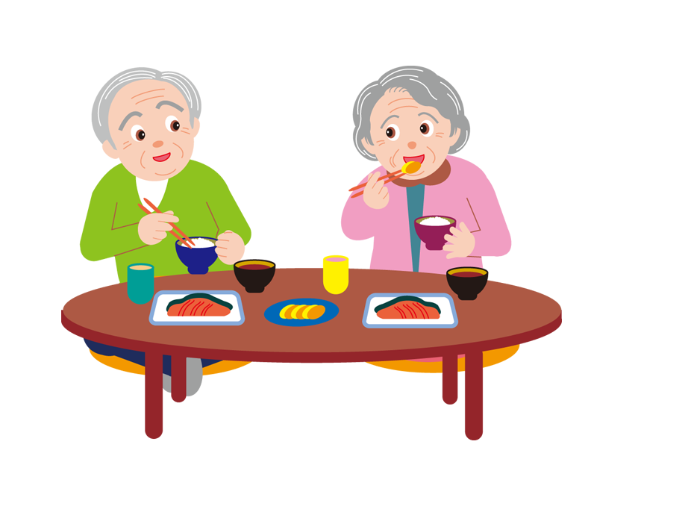
老年人运动饮食指导
智能电网技术标准在智能电网中具有重要的新一代变电站智能辅助监控系统第2页战略意义，将贯穿智能电网建设的始终，决定智能电网建设的成败。针对变电站智能辅助监控系统，也出台了相应的技术标准，各网省公司基本以此为依据进行集中采购。变电站智能辅助监控系统技术规范根据公司物资采购标准，变电站智能辅助监控系统由视频监控子系统、环境监测子系统、安全警卫子系统、门禁子系统、灯光智能控制子系统等组成。同时平台还预留了通信接口，以便接入相当独立的消防子系统。变电站智能辅助监控系统不是独立的系统，还需与站内信息一体化平台进行信息交互，综合监控平台与信息一体化平台间采用DL/T860规约进行通信。
饭要稀一点
把饭做成粥，不但软硬适口、容易消化，而且多具有健脾养胃、生津润燥的效果，对益寿延年有益 。但老年人不能因此而顿顿喝粥。毕竟粥以水为主，干货少。在胃容量相同的情况下，同体积的粥在营养上和馒头、米饭相差很多，长此以往，可能会营养不良。
吃的要慢一点
细嚼慢咽易产生饱胀感，防止吃得过多，可以使食物消化更好。

Slide 34

老年人运动饮食指导
变电站智能辅助监控系统技术规范根据公司物资采购标准，变电站智能辅助监控系统由视频监控子系统、环境监测子系统、安全警卫子系统、门禁子系统、灯光智能控制子系统等组成。同时平台还预留了通信接口，以便接入相当独立的消防子系统。变电站智能辅助监控系统不是独立的系统，还需与站内信息一体化平台进行信息交互，综合监控平台与信息一体化平台间采用DL/T860规约进行通信。根据现行的国网集采招标文件，变电站智能辅助监控系统（虚线框内）各子系统连接、和其他系统的连接详见下图。变电站智能辅助监控系统结构示意图（现行招标文件）视频监控子系统由各种摄像机、站端视频处理单元、三合一防雷器、连接电缆等组成；门禁子系统由门禁控制主机、读卡器、开门按钮、电磁力锁、连接电缆等组成。
少盐技巧
盐摄入过量的危害
伤骨；
易患感冒；
引起胃炎；
加重糖尿病；
使人罹患高血压。
改变放盐时间，用盐可减少1/3～2/3.
用限盐勺
用其他调味品代替
少吃高盐食品。

Slide 35

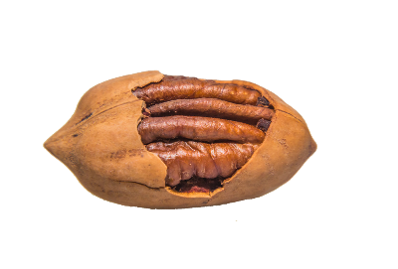


老年人运动饮食指导
同时变电站智能辅助监控系统与生产系统的业务融合也将更加紧密，一键顺控将成为智能变电站的发展方向，视频监控系统参与到操作流程中，能够实现高效、准确的顺序控制。除了可见光视频监控，红外热成像监控作为视频监控的有效补充和扩展，也将成为可视化设备巡检的另一技术支撑。部分网省公司已完成了试点并小规模部署，随着智能变电站的进程推进，将迎来建设高峰。智能应用变电站的智能化，不仅体现在生产系统的智能化，还应体现在辅助系统的智能化。视频监控作为智能变电站“五遥”功能中不可缺少的部分，已融入到变电站的日常管理中。与传统的监控系统相比，智能视频监控系统具有更优的有效性和持久性。
以植物油为主，少动物油；炒菜用勺取油；多吃卤、煮、拌菜；用不沾锅、微波炉等，用少许水代替油；
4条腿”（猪、牛、羊）不如“2条退”（鸡、鸭）， “2条退”不如鱼、虾，禽肉最好去皮食用；
适量有益，过量有害；不宜在晚上用，油脂较多不易消化；
不宜在睡前喝。
油
坚果
肉
牛奶

Slide 36


老年人运动饮食指导
虽然上文的两个技术规范已定义变电站智能辅助监控系统和视频监控系统，但两个技术规范分别由两个部门制定，缺少对变电站智能辅助监控系统的统一规划，在招标和实施过程中还存在不少问题。变电站智能辅助监控系统主要由视频监控系统和动环监控系统组成。对于视频监控系统：已统一了设备及平台接口，按照技术规范大联网后，可实现站端对主站的信息上传。对于动环监控系统：只定义了站内的系统组成及通信方式，并没有规划主站系统，更没有考虑站端和主站的综合辅助信息交互，使站端动环数据无法上传主站；同时，物资采购标准只定义动环各子系统采用DL/T860规约进行通信，并没有考虑实际情况，安全警卫、门禁、灯光智能控制等子系统直接输出DL/T860规约难度很大，需通过智能接口设备来实现。
限酒：
建议不饮酒或少量饮酒，每天不超过啤酒杯(200ml)或红酒一小杯(50mL)，尽量不喝烈性酒。对于有慢性肝病的患者严格禁酒。
戒烟：
腰背痛、中风、智力下降。

Slide 37
多一点健康关注 少一份疾病担忧
感谢聆听

